Slide 1


MEDIA MENGAJAR
Matematika
UNTUK SD/MI KELAS 5
Notes:
Teks warna “BUDAYA DAN BAHASA BANJAR” diubah sesuai cover dan tingkat kelas

Slide 2
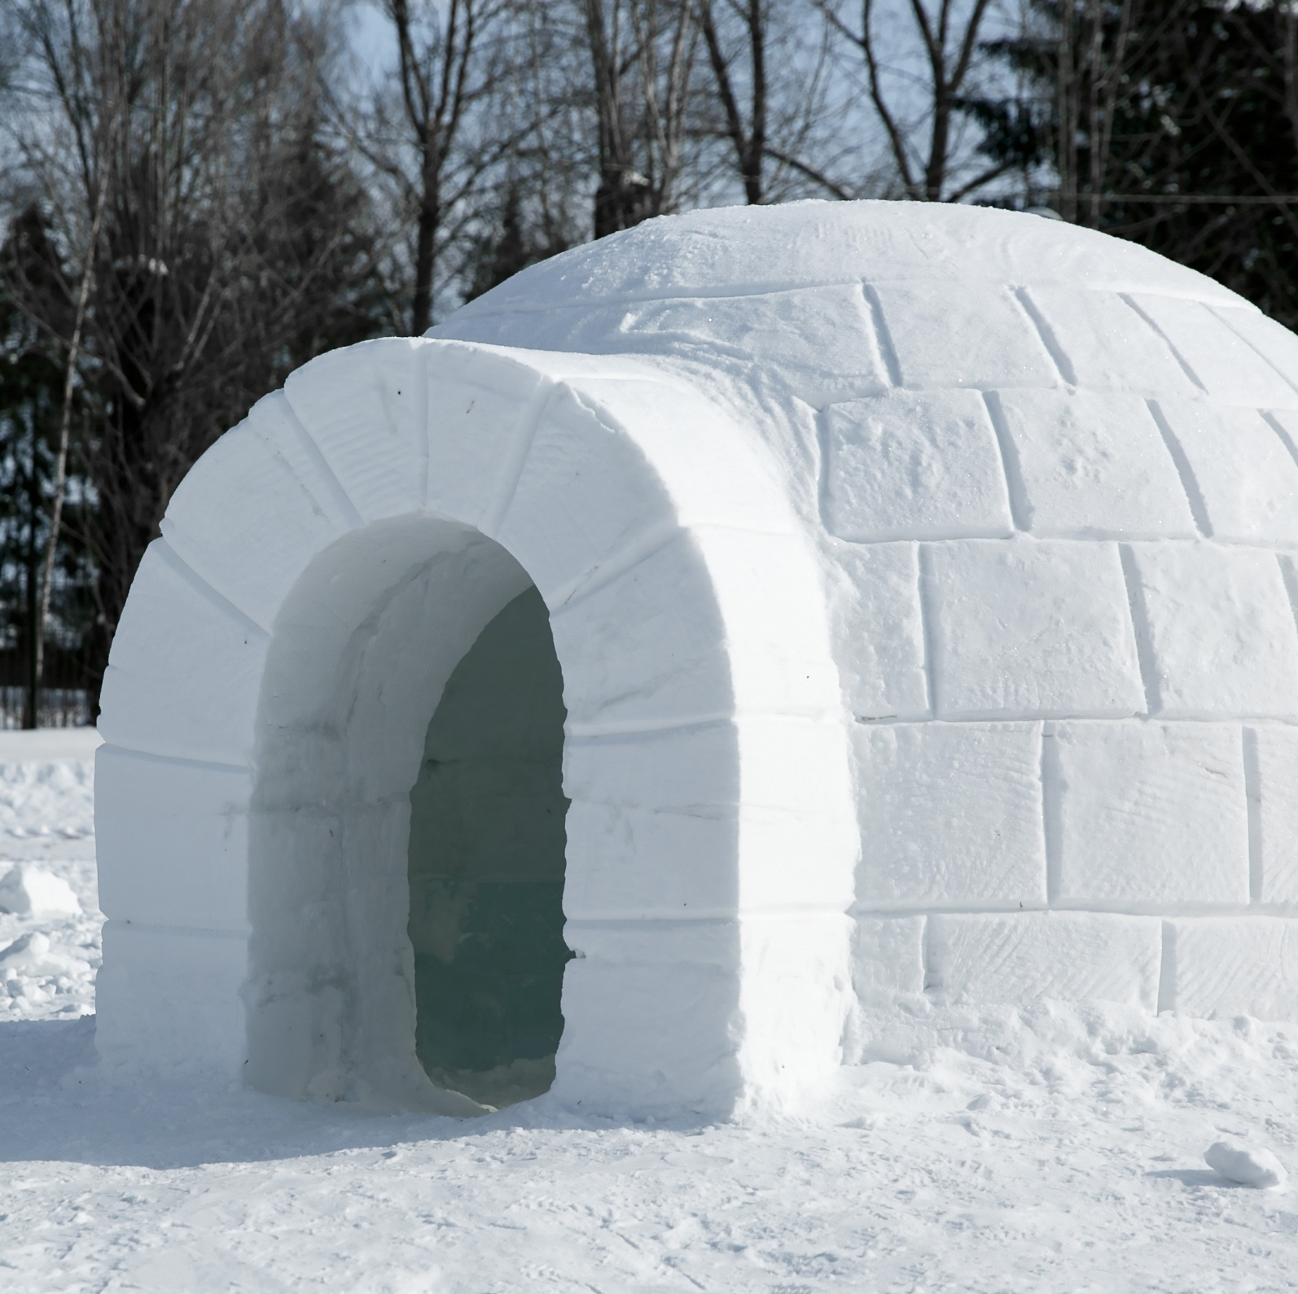
Bab
Bangun Ruang
5
Tujuan Pembelajaran
Mengidentifikasi kubus, balok, prisma tegak, dan tabung
Menentukan volume kubus, balok, prisma tegak segitiga, dan tabung
Menyelesaikan masalah yang berkaitan dengan hubungan pangkat dan akar pangkat
Notes:
Jika terdapat gambar cantumkan sumber gambar dgn ukuran font 10pt

Slide 3
A
Mengidentifikasi Bangun Ruang
1. Menjelaskan Balok dan Bentuk Jaring-jaringnya
Bentuk Balok
Ciri-ciri Balok
rusuk
Memiliki 6 sisi berbentuk segi empat
Sisi yang saling berhadapan berbentuk sama
Memiliki 6 titik sudut
Memiliki 6 rusuk yang tidak sama panjang
B
A
L
O
K
sisi
sisi
titik sudut
Jaring-jaring Balok

Slide 4
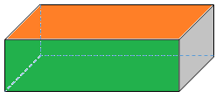
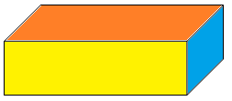
Bentuk Jaring-Jaring Balok
Contoh jaring-jaring:
H
G
E
H
3
5
E
F
E
A
D
H
E
D
2
C
1
A
B
1
6
4
3
Balok tampak depan
F
B
C
G
F
F
2
E
3
F
G
G
H
B
5
A
1. Sisi depan
4. Sisi belakang
4
2. Sisi kiri
5. Sisi kanan
C
D
Balok tampak belakang
3. Sisi atas
6. Sisi alas

Slide 5
2. Menjelaskan Kubus dan Bentuk Jaring-jaringnya
Bentuk Kubus
Ciri-ciri Kubus
rusuk
Memiliki 6 sisi berbentuk persegi yang sama besar
Memiliki 6 titik sudut
Memiliki 6 rusuk yang sama panjang
K
U
B
U
S
sisi
sisi
titik sudut
Jaring-jaring Kubus

Slide 6
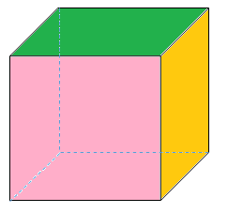
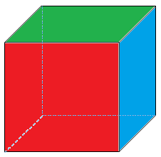
Bentuk Jaring-Jaring Kubus
H
G
F
E
3
F
3
H
E
G
Contoh jaring-jaring:
1
2
5
E
H
4
D
C
B
A
5
E
A
D
H
A
B
E
C
D
Kubus tampak depan
1
6
4
3
Kubus tampak belakang
1. Sisi depan
F
C
G
F
4. Sisi belakang
B
2. Sisi kiri
2
5. Sisi kanan
F
G
3. Sisi atas
6. Sisi alas

Slide 7
3. Menjelaskan Prisma dan Bentuk Jaring-jaringnya
P
R
I
S
M
A
Bentuk Prisma
Ciri-ciri Prisma Segi-n
Memiliki banyak sisi = n + 2
Memiliki banyak titik sudut = 2 × n
Memiliki banyak rusuk = 3 × n
Prisma Segitiga
Prisma Segi Lima
Jaring-jaring prisma segilima
Jaring-jaring prisma segitiga

Slide 8
4. Menjelaskan Tabung dan Bentuk Jaring-jaringnya
Ciri-ciri Tabung
T
A
B
U
N
G
Bentuk Tabung
Memiliki 2 sisi datar yang berbentuk lingkaran
Memiliki 1 sisi lengkung
Memiliki 2 rusuk lengkung
Tidak memiliki titik sudut
Jaring-jaring tabung

Slide 9
B
Menghitung Volume Bangun Ruang
1. Menghitung Volume Kubus
Volume kubus = rusuk × rusuk × rusuk
Contoh:
rusuk
Berapakah volume kubus di samping?
8 cm
Volume kubus
= 8 cm × 8 cm × 8 cm
= 512 cm²
rusuk
rusuk
8 cm
8 cm

Slide 10
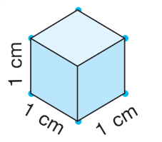
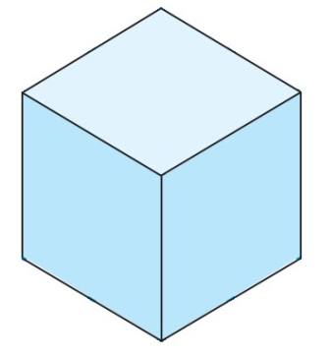



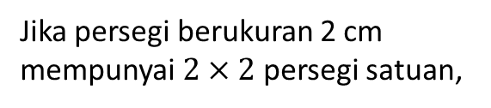
Menghitung Volume Kubus Menggunakan Kubus Satuan
Kubus dengan volume 1 cm³ disebut sebagai kubus satuan.
Jika persegi berukuran 2 cm
mempunyai $2×2$ persegi satuan,
2 cm
2 cm
maka
2 cm
2 cm
2 cm
kubus yang berukuran 2 cm
mempunyai $2×2$ $×2$ kubus satuan.
2 cm
Berapa volume kubus yang berukuran 2 cm?
Jadi, volume kubus yang berukuran 2 cm
adalah $2×2$ $×2$ cm³ atau 8 cm³.
2 cm
2 cm

Slide 11
2. Menghitung Volume Balok
Volume balok = panjang × lebar × tinggi
tinggi
Contoh:
lebar
8 cm
panjang
2 cm
18 cm
Berapakah volume kubus di atas?
Volume balok
= 18 cm × 2 cm × 8 cm
= 288 cm²

Slide 12
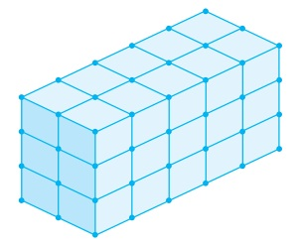
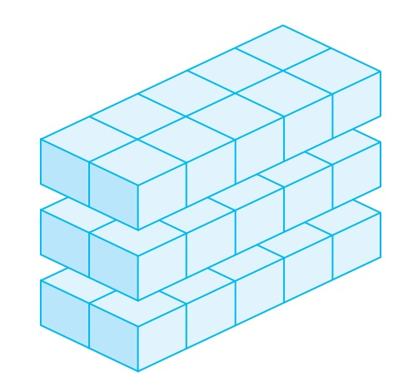
Menghitung Volume Balok Menggunakan Kubus Satuan
Panjang balok = 5 cm
Volume balok adalah banyaknya kubus satuan yang dapat dimuat dalam balok tersebut.
Lebar balok = 2 cm
Tinggi balok = 3 cm
3 cm
Balok tersebut dapat dipandang sebagai 3 lapisan kubus satuan.
5 cm
2 cm
Setiap lapisan terdiri atas:
2 × 5 = kubus satuan.
sehingga, 3 lapisan kubus satuan ada:
Berapa volume balok di atas?
3 × 2 × 5 = 30 kubus satuan.
5 cm
2 cm
Jadi, volume balok = 30 cm³.

Slide 13
3. Menghitung Volume Gabungan Kubus dan Balok
Contoh:
8 cm
Berapakah volume gabungan bangun ruang di samping?
20 cm
Volume gabungan
= Volume balok + Volume kubus
= (10 cm × 8 cm × 20 cm) + (4 cm × 4 cm × 4 cm)
= 1.600 cm² + 64 cm²
= 1.664 cm²
4 cm
4 cm
10 cm
4 cm

Slide 14
4. Mengubah Satuan Volume
Satuan Volume
Contoh:
2 dm³ = … cm³
km³
2 dm³ = (2 x 1.000) cm³
= 2.000 cm³
hm³
Turun 1 tangga
dikali dengan 1.000
dam³
50 m³ = … cm³
m³
50 m³ = (50 x 1.000 x 1.000) cm³
= 50.000.000 cm³
Naik 1 tangga
dibagi dengan 1.000
dm³
cm³
mm³

Slide 15
5. Volume Prisma Tegak Segitiga
Volume prisma tegak segitiga = Luas alas segitiga × tinggi
Contoh:
Jika panjang alas segitiga = 8 cm dan tinggi segitiga = 10 cm, berapakah volmue prisma tegak segitiga di samping?
tinggi
20 cm
Volume prisma tegak segitiga
= Luas segitiga × tinggi prisma
= ($\frac{1}{2}$ × 8 cm × 10 cm) × 20 cm
= 40 cm × 20 cm
= 800 cm²
Alas berbentuk segitiga

Slide 16
6. Volume Tabung
Volume tabung = Luas lingkaran × tinggi tabung
Contoh:
Tinggi tabung
Jika jari-jari alas tabung = 10 cm, berapakah volume tabung tersebut?
14 cm
Volume tabung
= Luas lingkaran × tinggi tabung
= (3,14 × 10 cm × 10 cm) × 14 cm
= 314 cm × 14 cm
= 4.396 cm²
Jari – jari

Slide 17
C
Menjelaskan Bilangan Pangkat dan Akar Pangkat
1. Menjelaskan Bilangan Pangkat Dua
Bilangan pangkat dua artinya perkalian suatu bilangan yang berulang sebanyak dua kali
Contoh:
6² = 6 × 6 = 36
12² = 12 × 12 = 144
10² + 5² = 10 × 10 + 5 × 5
= 100 + 25
= 125

Slide 18
2. Menjelaskan Akar Pangkat Dua
Akar pangkat dua atau akar kuadrat adalah kebalikan dari perpangkatan dua
Contoh:
$\sqrt{81}$ = $\sqrt{9^{2}}$ = 9
$\sqrt{169}$ = $\sqrt{{13}^{2}}$ = 13
$\sqrt{121}−\sqrt{36}=\sqrt{{11}^{2}}−\sqrt{6^{2}}$
= 11 – 6
= 5

Slide 19
3. Menjelaskan Bilangan Pangkat Tiga
Bilangan pangkat tiga artinya perkalian suatu bilangan yang berulang sebanyak tiga kali
Contoh:
7³ = 7 × 7 × 7 = 343
4³ = 4 × 4 × 4 = 64
2³ + 5³ = (2 × 2 × 2) + (5 × 5 × 5)
= 8 + 125
= 133

Slide 20

Menghitung Pangkat Tiga
Hasil dari 11³ dapat dihitung dengan bantuan gambar seperti berikut.
10
1
1
1
Hasil 11³ dapat dihitung sebagai penjumlahan: A + B + C + D, dengan
10
10
1
10
10
10
A = 10³
10
1
10
10
10
B = (10² $×$ 1)
10
1
A
C = (10² $×$ 1) + (10$×$ 1 $×$ 1)
1
10
1
10
1
1
1
D = (11² $×$ 1)
1
1
10
10
= (10² $×$ 1) + (10$×$ 1 $×$ 1) + (10$×$ 1 $×$ 1) + 1³
10
10
10
10
B
1
1
10
1
C
D

Slide 21




Menghitung Pangkat Tiga
11³ = A + B + C + D, dengan:
A = 10³ = 1.000
B = (10² $×$ 1) = 100
C = (10² $×$ 1) + (10$×$ 1 $×$ 1) = 100 + 10 = 110
D = (11² $×$ 1)
= (10² $×$ 1) + (10$×$ 1 $×$ 1) + (10$×$ 1 $×$ 1) + 1³
= 100 + 10 + 10 + 1 = 121
A + B + C + D = 1.000 + 100 + 110 + 121
Jadi, 11³ = 1.331.
= 1.331

Slide 22
4. Menjelaskan Akar Pangkat Tiga
Akar pangkat tiga adalah kebalikan dari perpangkatan tiga
Contoh:
$\sqrt[3]{216}−\sqrt[3]{64}=\sqrt[3]{6^{3}}−\sqrt[3]{4^{3}}$
$=6−4$
$=2$
$\sqrt[3]{27}=\sqrt[3]{3^{3}}=3$
$\sqrt[3]{50−23}=\sqrt[3]{27}=\sqrt[3]{3^{3}}=3$

